Slide 1
Lesson 1
Blockchain Basics

Slide 2




Preparing Tools
Apa saja yang akan digunakan pada lesson ke-3 ini
Github
Remix IDE
Solidity
Waktu
Github digunakan untuk kepentingan menyimpan code kita dan dokumentasi code kita
Remix IDE akan digunakan selama lesson 3 sebagai code editor
Bahasa Solidity akan digunakan selama kita belajar blockchain
Pada pembelajaran blockchain akan memakan waktu jadi siapkan waktu

Slide 3
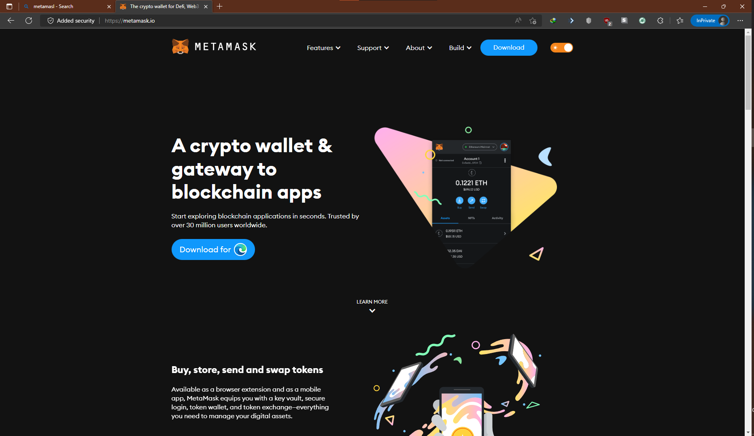
Setting Up Meta Mask
Kita dapat untuk lihat ke website metamask langsung atau pada add-ons pada browser kita untuk download metamask

Slide 4
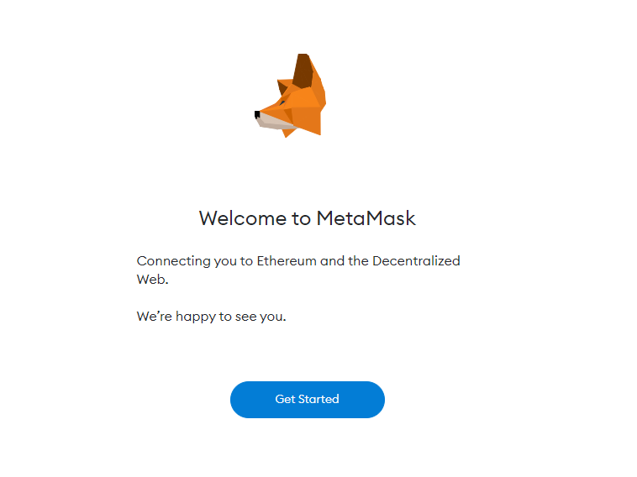
Setting Up Meta Mask
Setelah kita mendownload metamask, langkah selanjutnya adalah untuk login atau mendaftar pada metamask

Slide 5
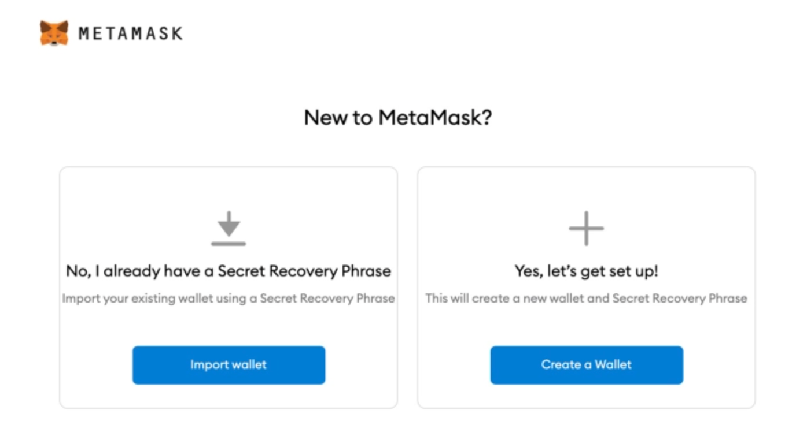
Setting Up Meta Mask
Pilih create a wallet jika kita ingin membuat wallet yang baru, tetapi jika sudah memiliki wallet sebelumnya pilih import wallet. Pada kesempatan ini kita akan membuat wallet yang baru

Slide 6
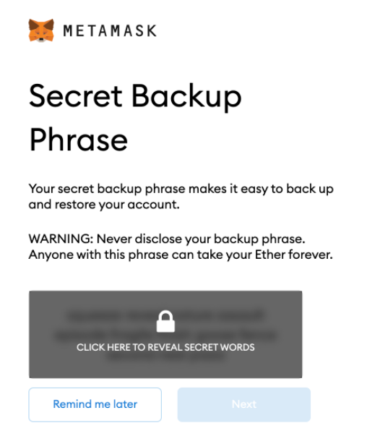
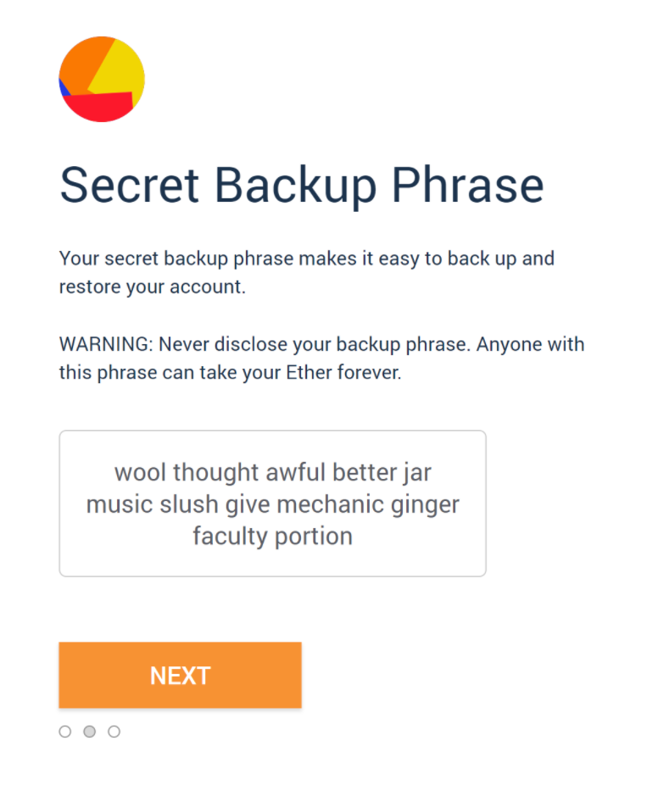
Setting Up Meta Mask
Setelah kita membuat akun, metamask menginkan kita untuk membuka secret word dan menyimpan pada device kita dengan aman. Hal ini bersifat rahasia jadi simpan dengan baik-baik

Slide 7
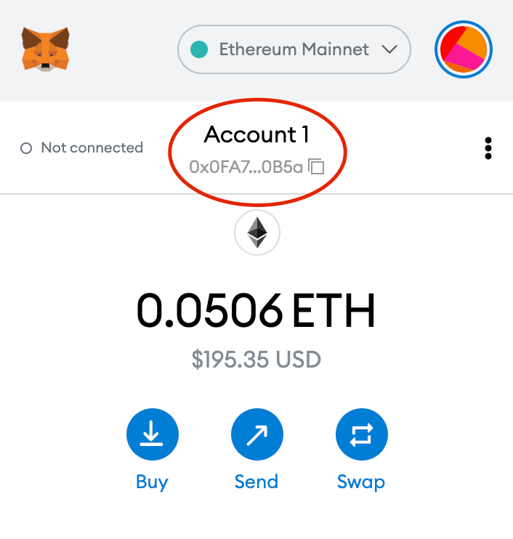
Setting Up Meta Mask
Setelah kita melakukan hal yang sebelumnya kita sudah dapat melihat account wallet kita dalam metamask

